Slide 1
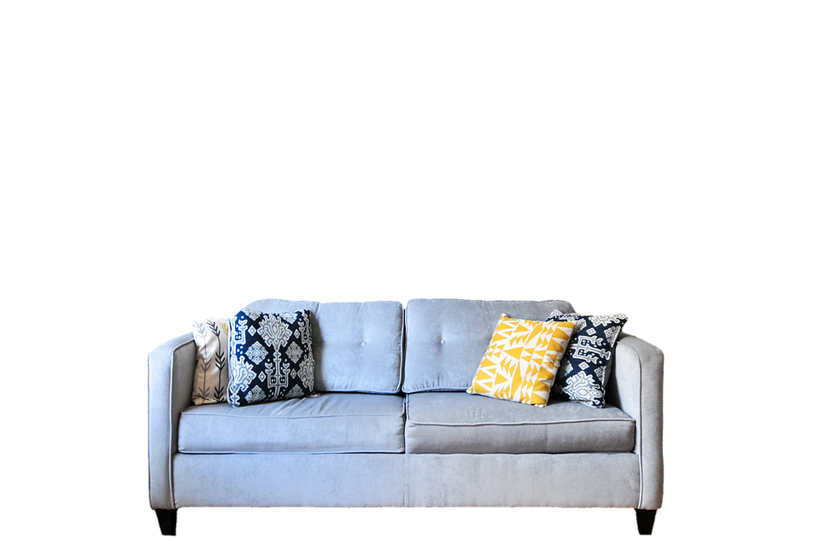
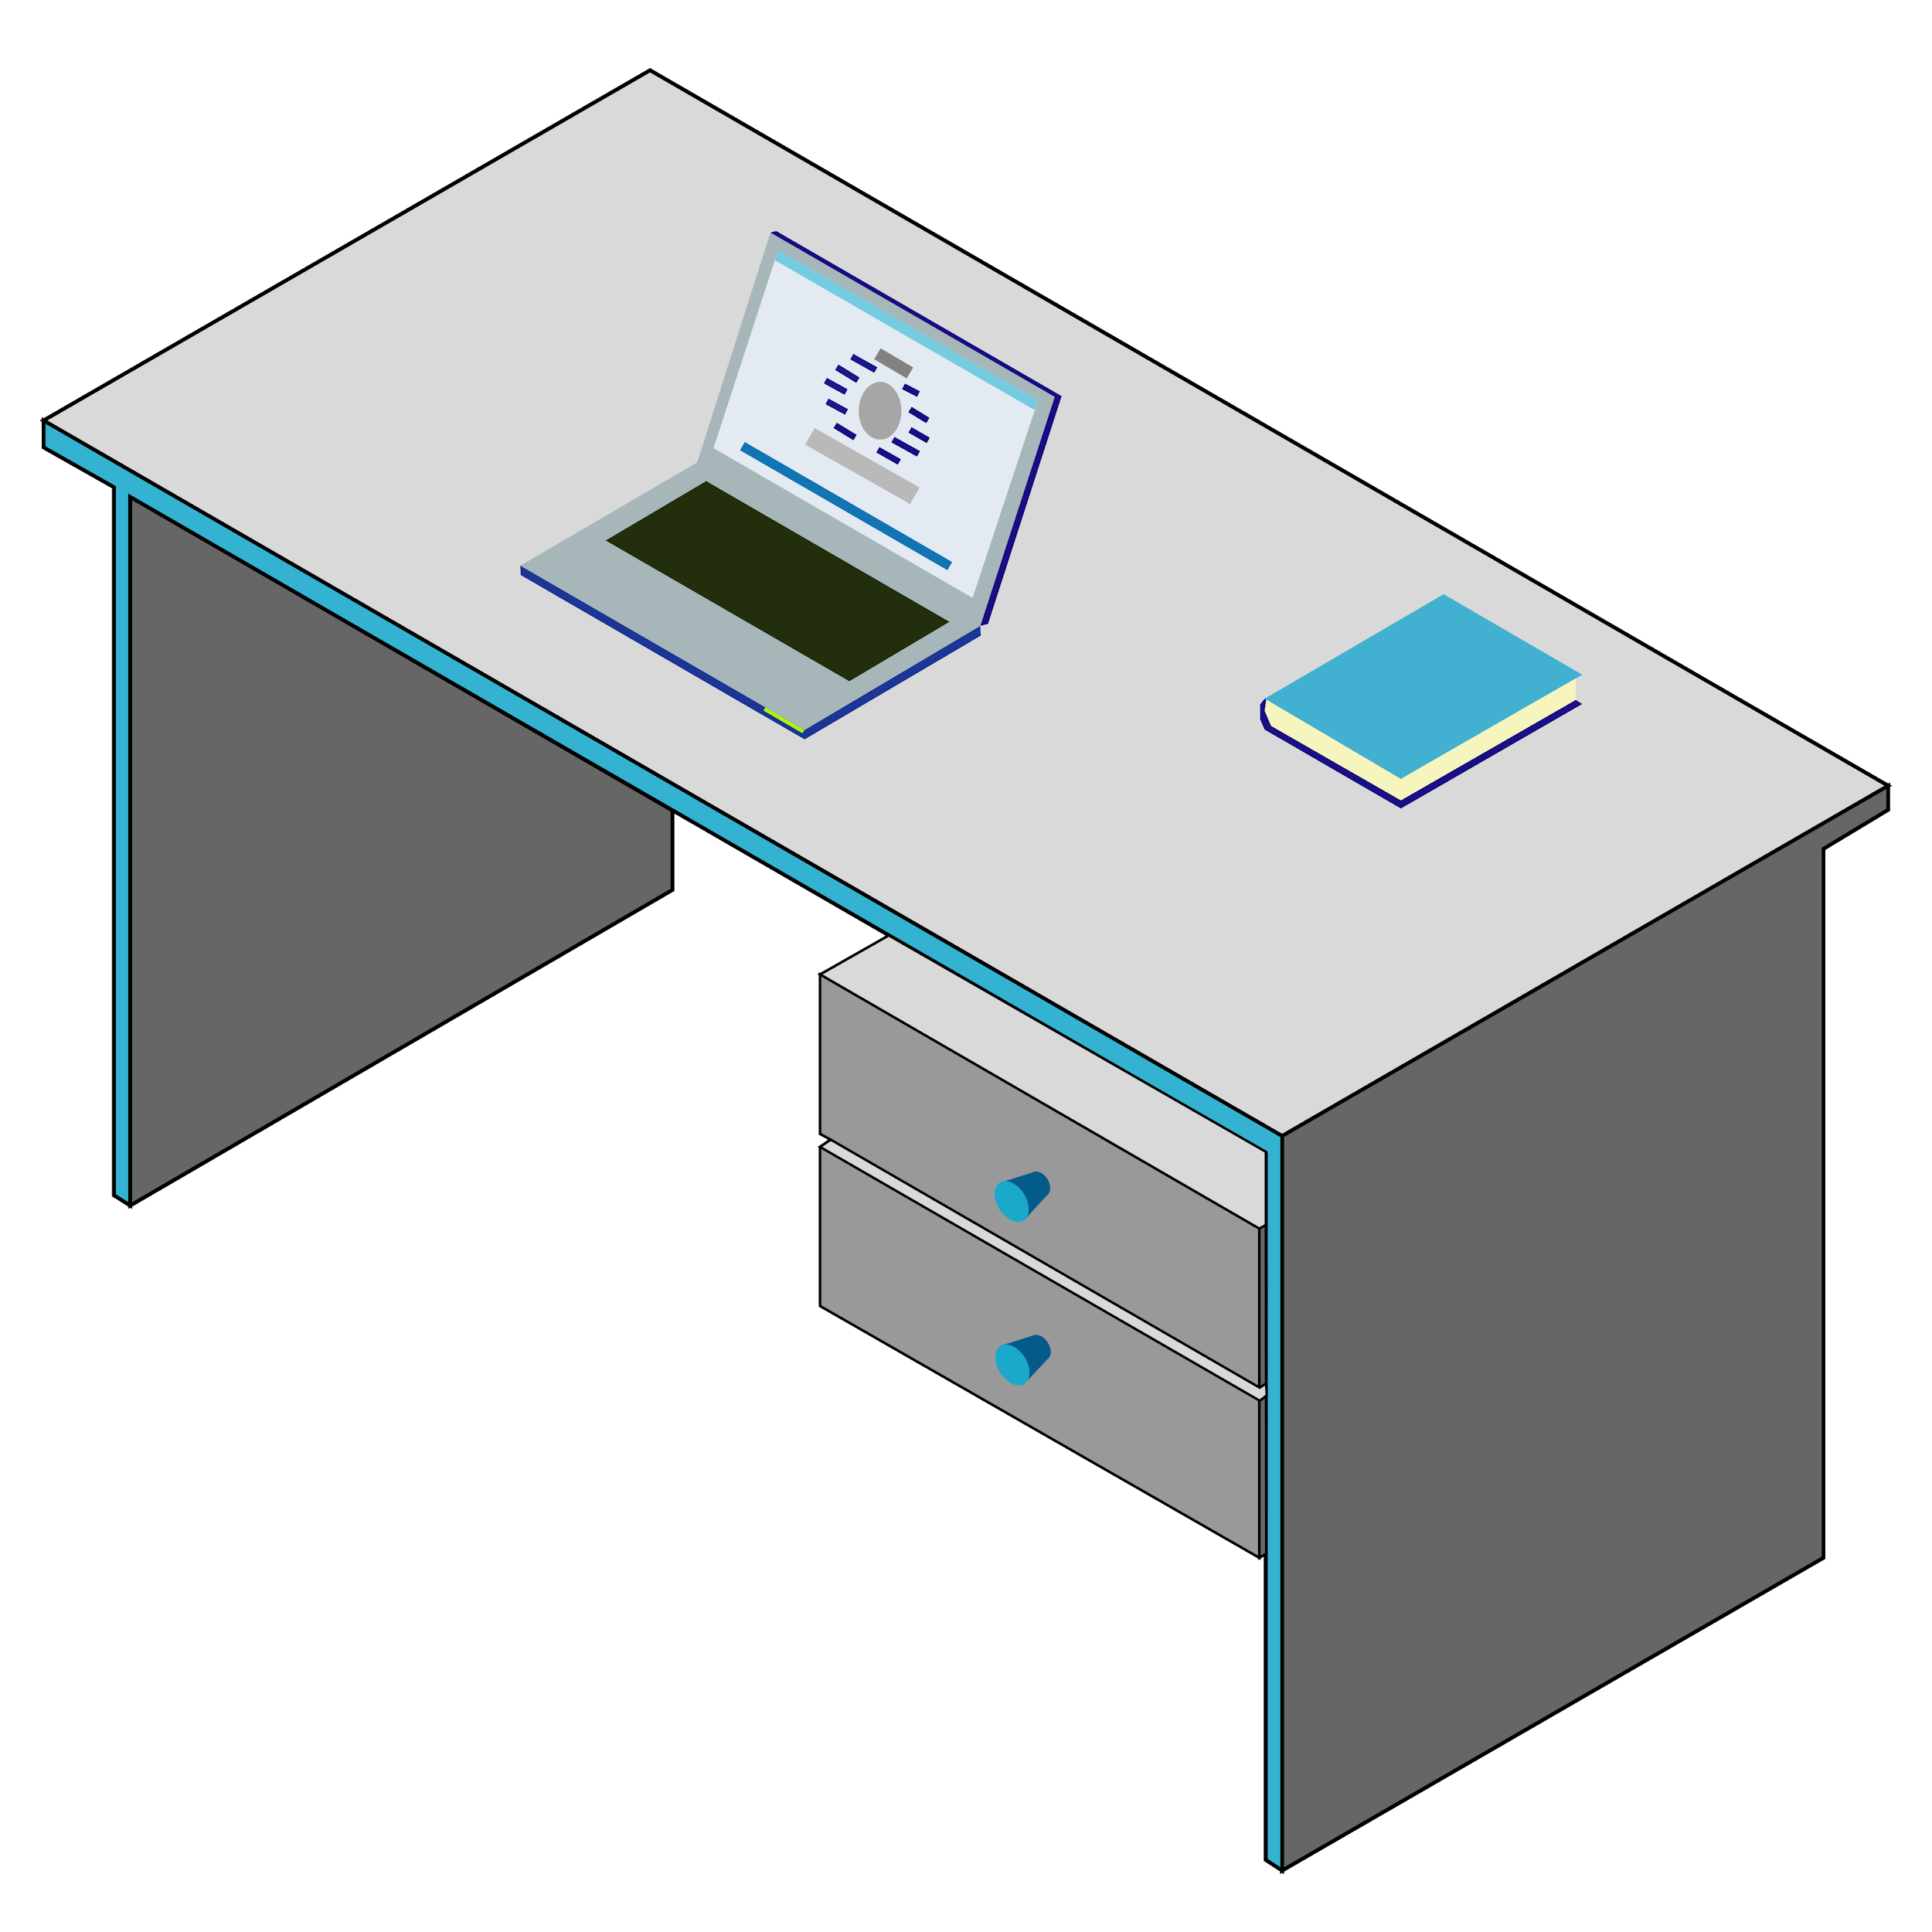
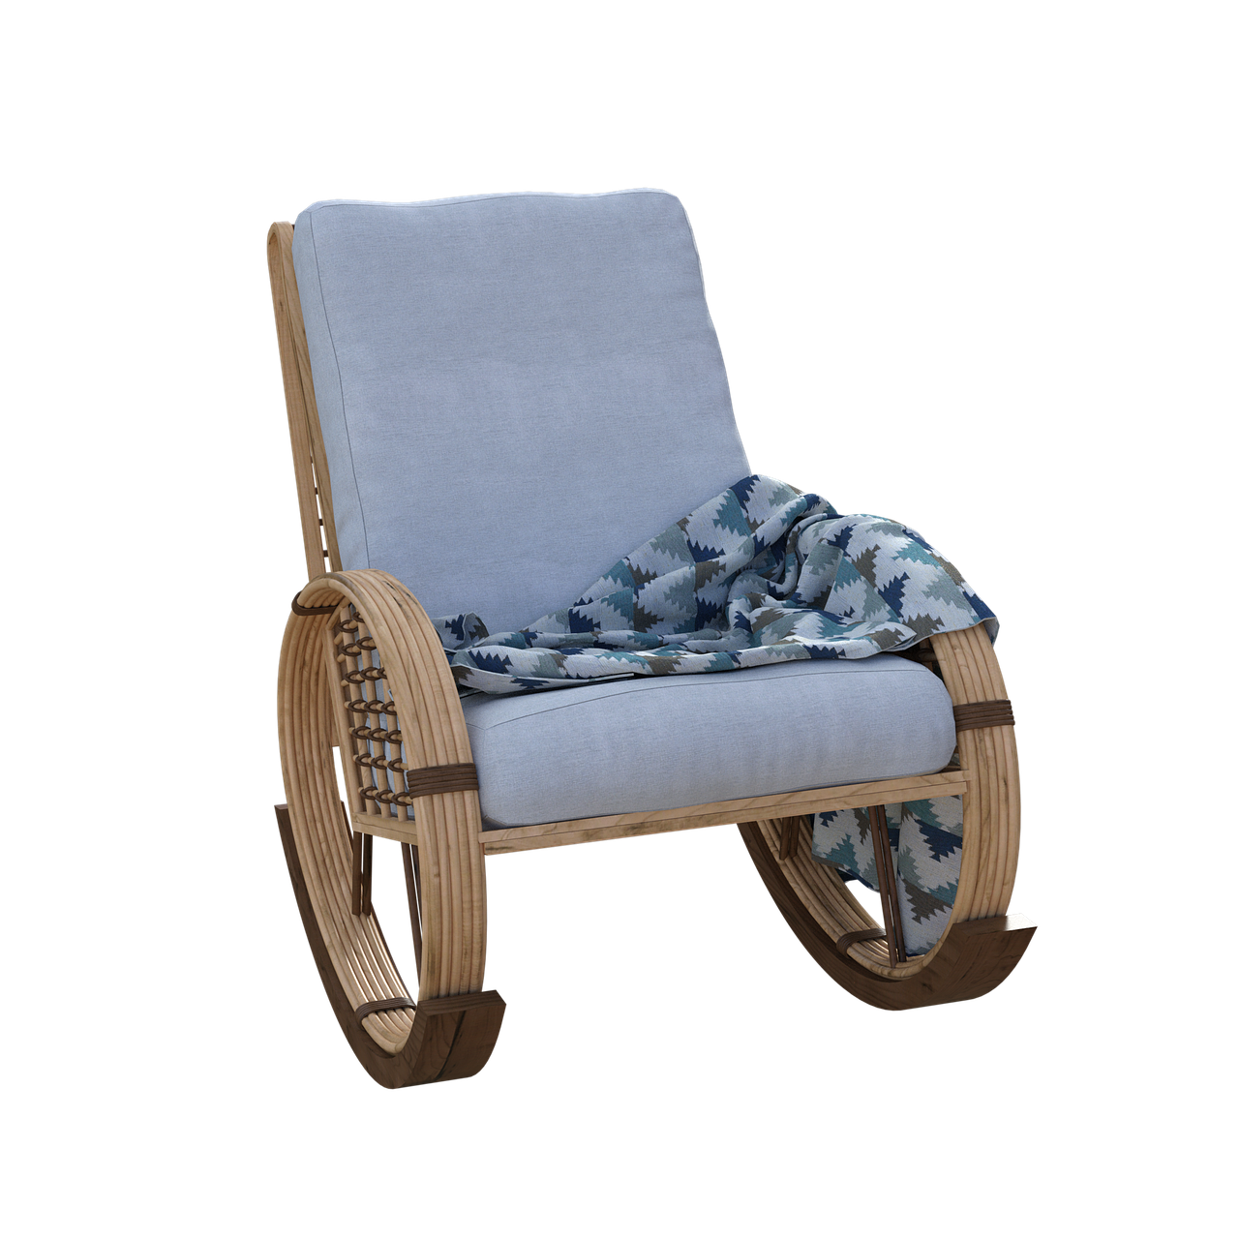
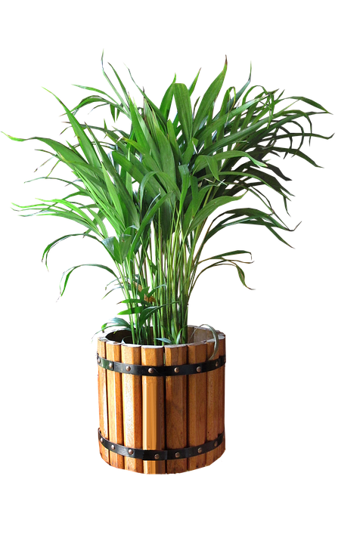
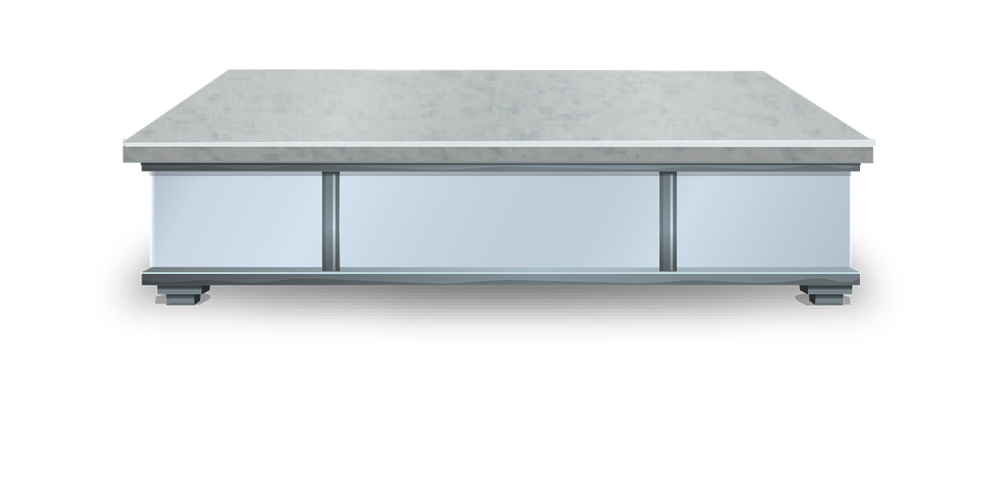
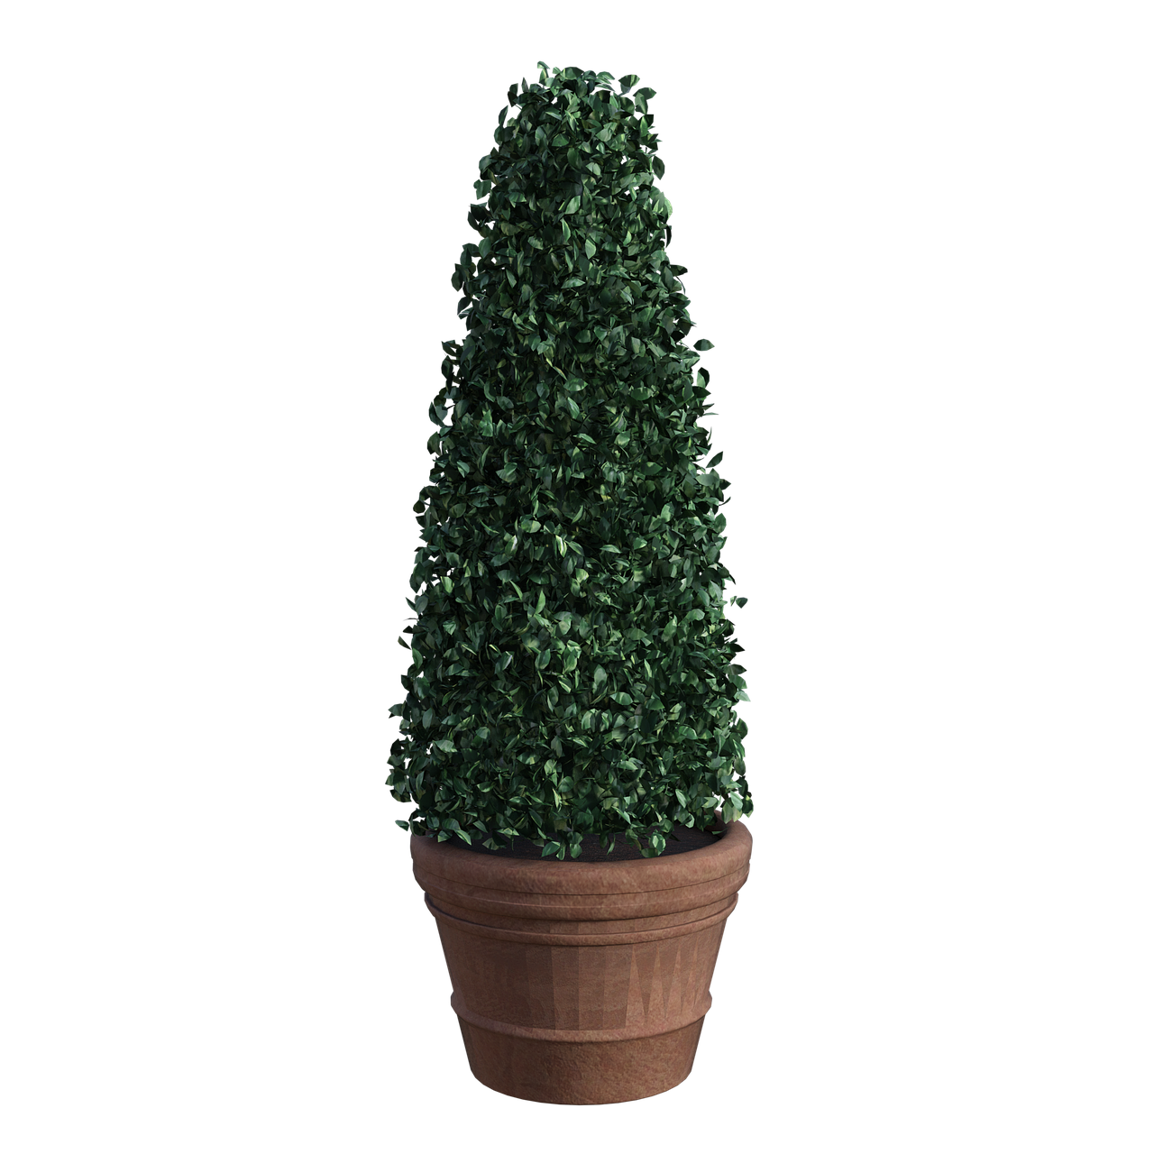
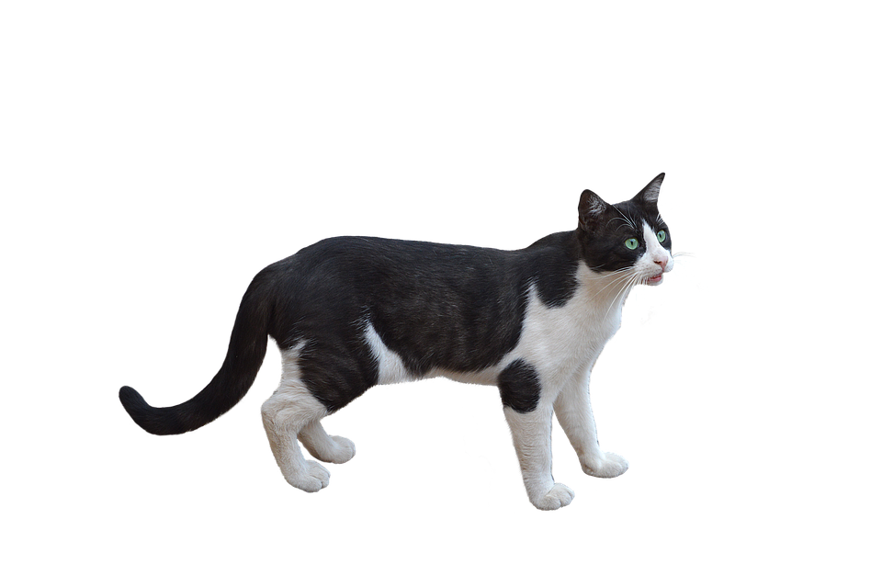
Taimanu ma arekla i sagan manungo’ gi gima’.
Neil Rochelle
Special Education Division
Guam, Dept of Education
August 18, 2020

Slide 2
Na’listo Hao Manungo’!!!!
Mamuda maolek para un ma bidio
Na’siguru na atanon hao
Amotsa maolek
Guesgues i nifen-mu

Slide 3
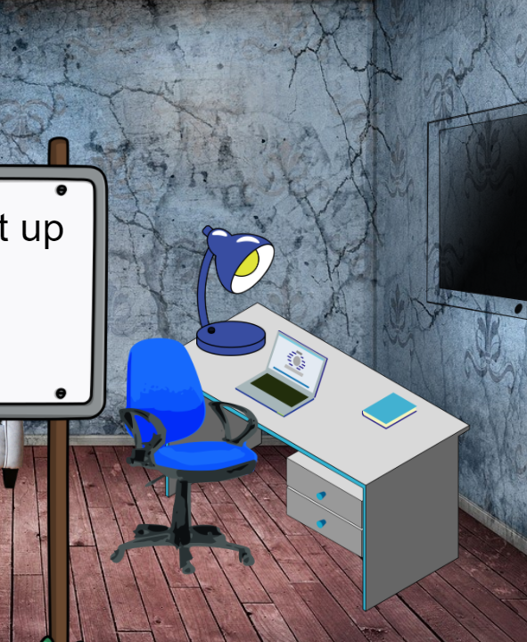
Na’guahu lugåt ni’ ti para un ma estotba

Slide 4
Na’listo i teknohlia yan lokkue’ debi di u nahong kinalamten alientos

Slide 5
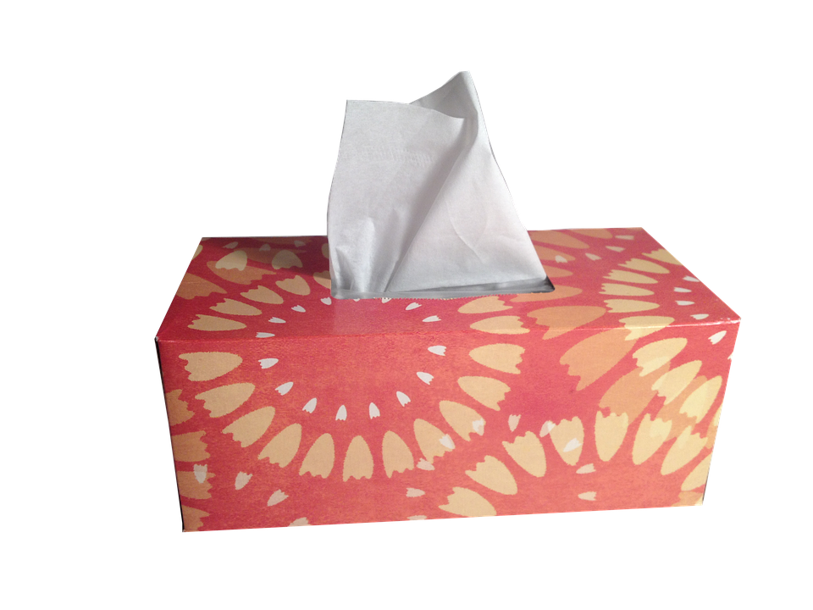
Na’siguru na listo todu i matiriåt

Slide 6
Na’siguru na maolek i ininan kåndet

Slide 7
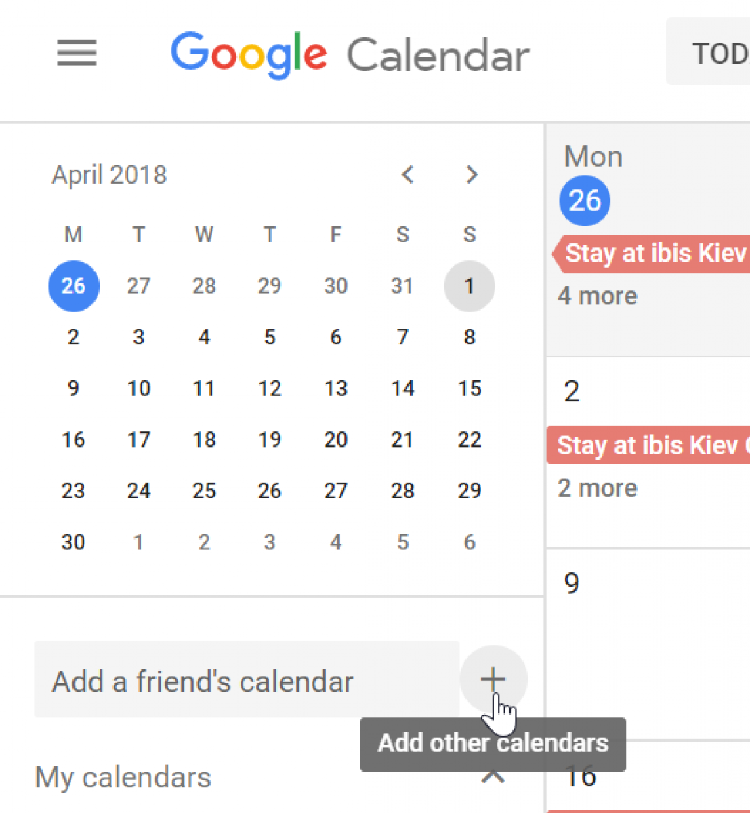
Usa i kalendårio para un tattiyi i klas yan i ginagao siha

Slide 8
Planuyi i tiempo-mu. Na’dilingding i relos gi ora.

Slide 9
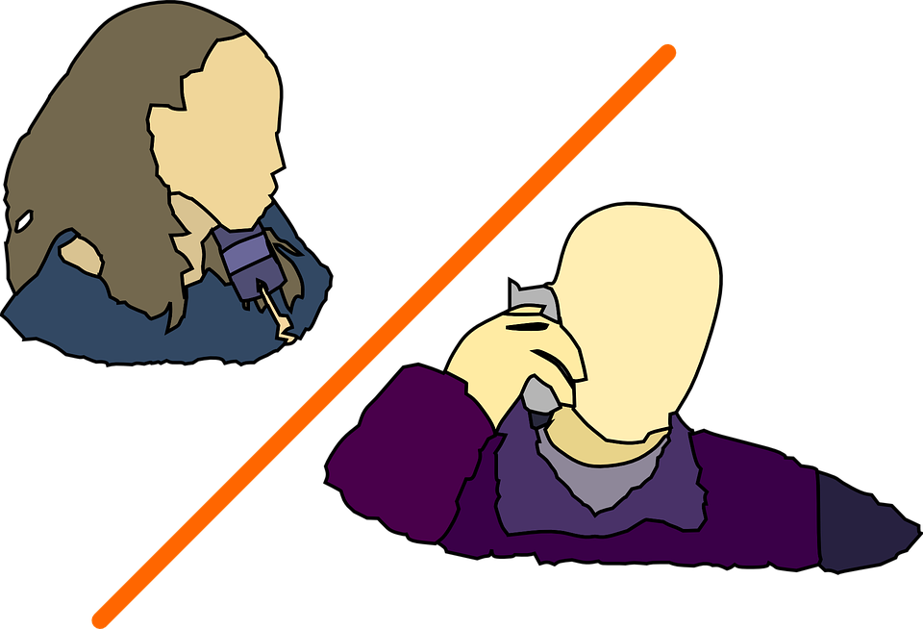
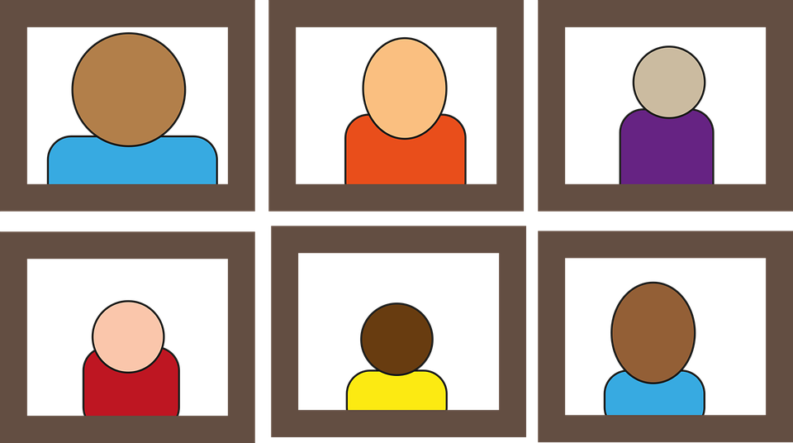
Ayuda sumestieni i siniente-mu yan kumunikasion
Email i ga’chong-mu pat ma’estra para un tinani’
Zoom yan i ga’chong-mu para un tinani’
Ågang i ga’chong-mu

Slide 10
Guaha ayudu todu i tiempo
Faisen ayudu ginen i ma’estra
I sinapotten taotao tek gi eskuela
Sinapotte ginen i Online Tek

Slide 11
Espiha siha i mangga’chong-mu yan in fan asu

